Slide 1
Les Matrices

Slide 2
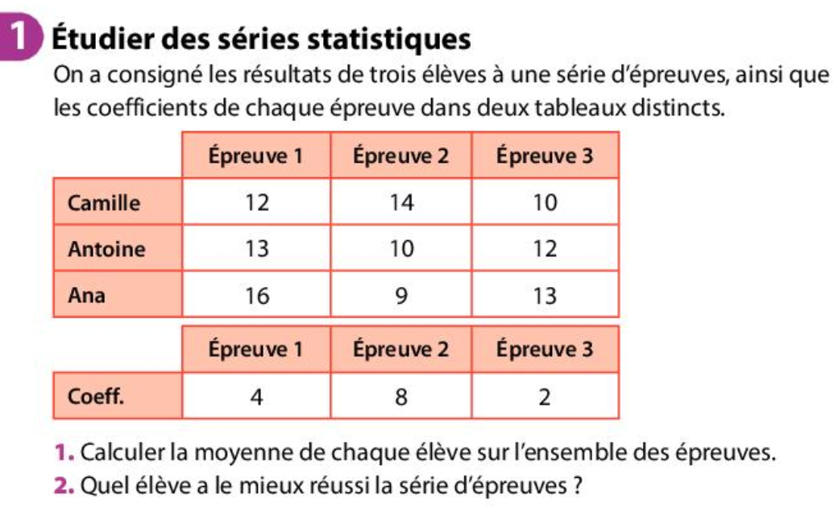
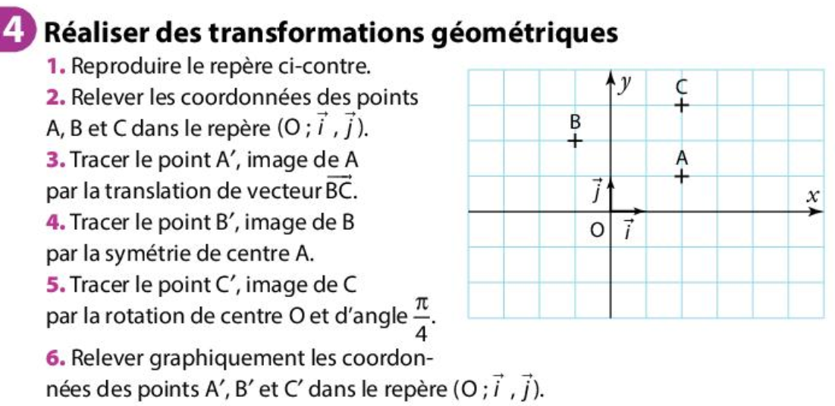

Slide 4
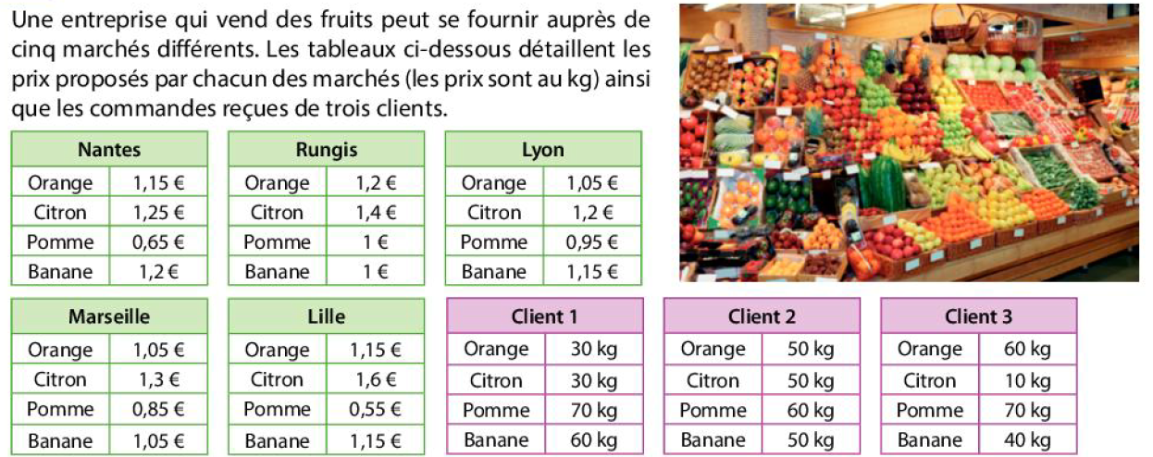
Découvrir le calcul matriciel (Magnard – Sésamath page 164)

Slide 5
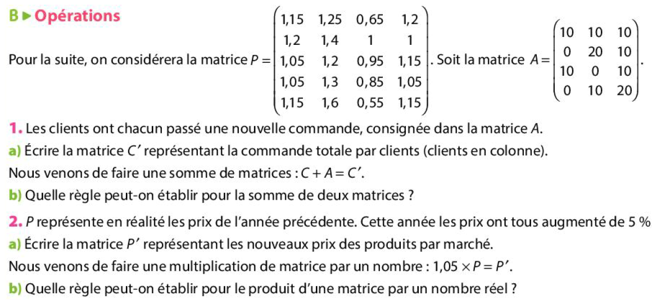

Slide 6
Chapitre 1 : Matrices - Opérations
Définitions et vocabulaire
Définition – Matrice
Une matrice de taille $m×n$ est un tableau de nombres formé de $m$ lignes et $n$ colonnes qui s’écrit sous la forme :
 | $n$ Colonnes
$m$ Lignes | $\left(\begin{matrix}a_{11} & a_{12} & ⋯ & a_{1n} \\ a_{21} & a_{22} & ⋯ & a_{2n} \\ ⋯ & ⋯ & ⋯ & ⋯ \\ a_{m1} & a_{m2} & ⋯ & a_{mn} \\ & & & \end{matrix}\right)$
Le nombre $a_{ij}$ (avec $1≤i≤m$ et $1≤j≤n$) est situé dans la $i$-ième ligne et la $j$-ième colonne.
Il est appelé un coefficient de la matrice.
Remarque
En général, on note une matrice avec une lettre majuscule ou avec le coefficient général entre parenthèses,
par exemple $(a_{ij})$.
Si $i>9$ ou $j>9$, on écrira par exemple $a_{1,11}$ et pas $a_{111}$
pour éviter la confusion avec $a_{11,1}$.

Slide 7
Exemple
Soit $A=(a_{ij})$ la matrice de taille $2×3$ égale à $\left(\begin{matrix}4 & 7 & −5 \\ 3 & −1 & 8\end{matrix}\right)$ .
Le coefficient $a_{12}$ vaut $7$.
Le coefficient $a_{21}$ vaut $3$.
Définition - Matrice ligne, matrice colonne, matrice carrée
Une matrice de taille $1×n$ est appelée
Une matrice de taille $n×1$ est appelée
Une matrice de taille $n×n$ est appelée
matrice ligne de taille $n$.
matrice colonne de taille $n$.
matrice carrée d’ordre $n$.
Exemple
$A=\left(\begin{matrix}4 & −2 & 1\end{matrix}\right)$, $B=\left(\begin{matrix}4 \\ −2\end{matrix}\right)$ et $C=\left(\begin{matrix}cosθ & −sinθ \\ sinθ & cosθ\end{matrix}\right)$
sont respectivement
une matrice colonne de taille $2$
une matrice ligne de taille $3$,
et une matrice carrée d’ordre $2$.

Slide 8
Définition - Matrices égales
Deux matrices $A=(a_{ij})$ et $B=(b_{ij})$ sont égales si
elles ont la même taille $m×n$ et si,
pour tout couple $(i;j)$ tel que $1≤i≤m$ et $1≤j≤n$, on a
$a_{ij}=b_{ij}$.
Définition - Matrice diagonale
Une matrice diagonale $(a_{ij})$ est une matrice carrée dont les coefficients à l’extérieur de la diagonale principale sont nuls, c’est-à -dire tels que $a_{ij}=0$ pour $i≠j$.
$$\left(\begin{matrix}a_{1} & 0 & ⋯ & 0 \\ 0 & a_{2} & ⋱ & ⋮ \\ ⋮ & ⋱ & ⋱ & 0 \\ 0 & ⋯ & 0 & a_{n}\end{matrix}\right)$$
Remarque
Une matrice diagonale se note aussi $diag(a_{1},a_{2},…,a_{n})$.
Dans une matrice diagonale, un ou plusieurs coefficients $a_{i}$ peuvent être nuls.

Slide 9
Définition - Matrice identité
La matrice identité d’ordre $n$ est la matrice diagonale d’ordre $n$, notée $I_{n}$,
dont la diagonale principale ne contient que des $1$.
Exemple
L’identité d’ordre 3 est $I_{3}=\left(\begin{matrix}1 & 0 & 0 \\ 0 & 1 & 0 \\ 0 & 0 & 1\end{matrix}\right)$.
S’il n’y a pas d’ambiguïté, on note l’identité $I$ sans préciser son ordre en indice.
Définition - Matrice transposée
On peut aussi la noter $diag(1,1,1)$.
La matrice transposée d’une matrice $A$ de taille $m×n$ est la matrice notée $A^{T}$ , de taille $n×m$,
obtenue en échangeant les lignes et les colonnes de $A$.
Exemple
${\left(\begin{matrix}1 & 2 & 3 \\ 4 & 5 & 6\end{matrix}\right)}^{T}=$
$\left(\begin{matrix}1 & 4 \\ 2 & 5 \\ 3 & 6\end{matrix}\right)$
; ${\left(\begin{matrix}1 & 2 \\ 3 & 4\end{matrix}\right)}^{T}=$
$$\left(\begin{matrix}0,3 \\ 0,7\end{matrix}\right)$$
$\left(\begin{matrix}1 & 3 \\ 2 & 4\end{matrix}\right)$
; ${\left(\begin{matrix}0,3 & 0,7\end{matrix}\right)}^{T}=$

Slide 10
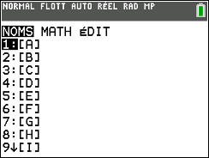
Exemple
${\left(\begin{matrix}1 & 2 & 3 \\ 4 & 5 & 6\end{matrix}\right)}^{T}=$
$\left(\begin{matrix}1 & 4 \\ 2 & 5 \\ 3 & 6\end{matrix}\right)$
; ${\left(\begin{matrix}1 & 2 \\ 3 & 4\end{matrix}\right)}^{T}=$
$$\left(\begin{matrix}0,3 \\ 0,7\end{matrix}\right)$$
$\left(\begin{matrix}1 & 3 \\ 2 & 4\end{matrix}\right)$
; ${\left(\begin{matrix}0,3 & 0,7\end{matrix}\right)}^{T}=$
Avec la calculatrice TI 83 CE
Appuyer sur ¾

Slide 11
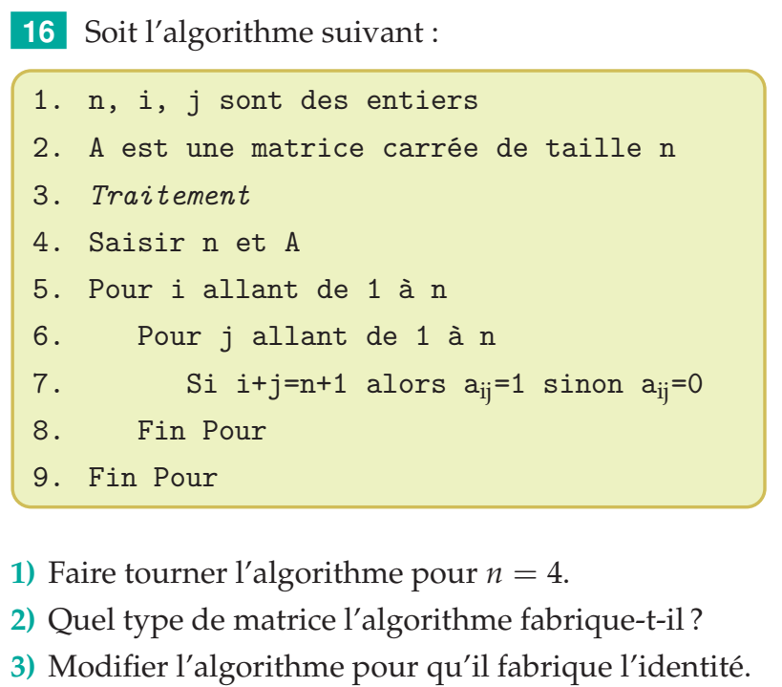
Exercices

Slide 12
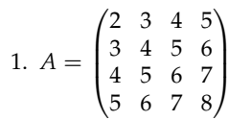
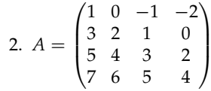
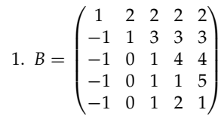
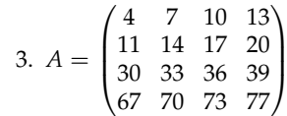
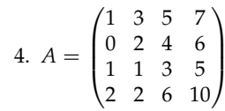
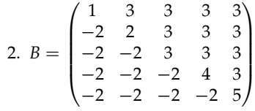
Exercices corrigés

Slide 13
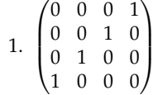
Exercices corrigés

Slide 14
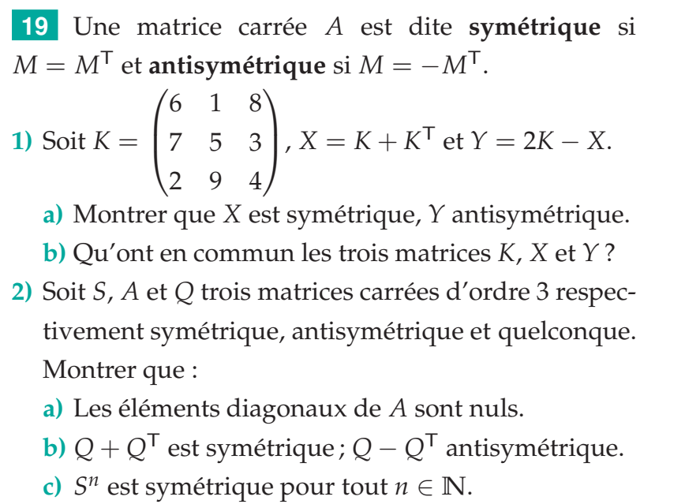
Exercices

Slide 15
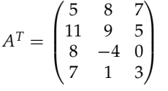
Exercices corrigés

Slide 16
Exercices corrigés

Slide 17
Exercices corrigés

Slide 18
II - Opérations sur les matrices
Somme de deux matrices
Définition – Somme de deux matrices
Soit $A=(a_{ij})$ et $B=(b_{ij})$ deux matrices de même taille $m×n$.
La somme des matrices $A$ et $B$ est la matrice notée $A+B$ définie par :
$A+B=(c_{ij})$ avec $c_{ij}=a_{ij}+b_{ij}$ pour tout couple $(i;j)$ tel que $1≤i≤m$ et $1≤j≤n$.
Exemple
Soit $A=\left(\begin{matrix}−3 & 5 \\ −1 & 3\end{matrix}\right)$ et $B=\left(\begin{matrix}2 & −5 \\ 4 & 0\end{matrix}\right)$.
$$A+B=$$
$\left(\begin{matrix}−3+2 & 5−5 \\ −1+4 & 3+0\end{matrix}\right)$
$$=\left(\begin{matrix}−1 & 0 \\ 3 & 3\end{matrix}\right)$$
Propriété
Soit $A$, $B$, $C$ trois matrices de même taille.
$A+B=B+A$ (commutativité)
$(A+B)+C=A+(B+C)$ (associativité)

Slide 19
Définition - Différence de deux matrices
Soit $A$ et $B$ deux matrices de même taille.
La différence des matrices $A$ et $B$ est la matrice notée
$A−B$
égale à la somme $A+(−B)$ où $−B$ est la matrice opposée de $B$
dont les coefficients sont les opposés des coefficients de $B$.
Exemple
Soit $A=\left(\begin{matrix}−3 & 5 \\ −1 & 3\end{matrix}\right)$ et $B=\left(\begin{matrix}2 & −5 \\ 4 & 0\end{matrix}\right)$.
$A−B=$
$$A+\left(−B\right)=$$
$$\left(\begin{matrix}−3 & 5 \\ −1 & 3\end{matrix}\right)+\left(\begin{matrix}−2 & 5 \\ −4 & 0\end{matrix}\right)$$
$$=\left(\begin{matrix}−3−2 & 5+5 \\ −1−4 & 3+0\end{matrix}\right)$$
$=\left(\begin{matrix}−5 & 10 \\ −5 & 3\end{matrix}\right)$.

Slide 20
Produit d’une matrice par un réel
Définition - Produit d’une matrice par un réel
Soit $A$ une matrice et $k$ un nombre réel.
Le produit de $A$ par le réel $k$ est la matrice notée
$kA$
dont les coefficients sont obtenus en multipliant
tous les coefficients de $A$ par $k$.
Exemple
$A=\left(\begin{matrix}3,5 & −5 & 2,5 \\ −1 & 0,5 & −5,5\end{matrix}\right)$.
Alors, $−2A=$
$$\left(\begin{matrix}−2×3,5 & −2×\left(−5\right) & −2×2,5 \\ −2×\left(−1\right) & −2×0,5 & −2×\left(−5,5\right)\end{matrix}\right)=$$
$\left(\begin{matrix}−7 & 10 & −5 \\ 2 & −1 & 11\end{matrix}\right)$.
Propriété
Soit $A$ et $B$ deux matrices de même taille et deux réels $k$ et $k′$.
$0A=0$ et $1A=A$
$k(A+B)=kA+kB$
$\left(k+k^{′}\right)A=kA+k^{′}A$
$(kk′)A=k(k′A)$
Remarque
Dans l’égalité $0A=0$, le $0$ de gauche est un réel mais celui de droite désigne la matrice nulle, matrice ayant la même taille que $A$ et dont tous les coefficients sont nuls.

Slide 21
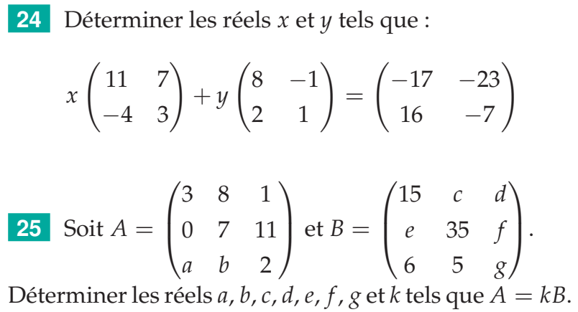
EXERCICES

Slide 22
Produit de deux matrices
Définition - Produit d’une matrice ligne par une matrice colonne
Le produit de la matrice ligne $A=\left(\begin{matrix}a_{1} & ⋯ & a_{n}\end{matrix}\right)$ par la matrice colonne $B=\left(\begin{matrix}b_{1} \\ ⋮ \\ b_{n}\end{matrix}\right)$ est noté $AB$ et est égal au réel :
$$\sum_{i=1}^{n}{‍}a_{i}b_{i}=a_{1}b_{1}+a_{2}b_{2}+⋯+a_{n}b_{n}$$
Exemple
Soit $A=\left(\begin{matrix}3 & 0 & −2\end{matrix}\right)$ et $B=\left(\begin{matrix}−1 \\ −4 \\ −2\end{matrix}\right)$.
$$AB=$$
$3×(−1)+0×(−4)−2×(−2)=1$.

Slide 23
Définition - Produit de deux matrices
Soit $A$ une matrice de taille $m×n$ et $B$ une matrice de taille $n×p$.
Le produit de $A$ par $B$, noté $AB$,
est la matrice $C=(c_{ij})$ de taille $m×p$ telle que
$c_{ij}$ est égal au produit de la $i$-ième ligne de $A$ par la $j$-ième colonne de $B$
Remarque
Le produit d’une matrice $A$ par une matrice $B$ n’existe qu’à condition que
le nombre de colonnes de $A$ soit égale au nombre de lignes de $B$.
Si le produit d’une matrice $A$ par une matrice $B$ existe, en général, il n’est pas
commutatif.
En premier lieu, $BA$ n’existe pas toujours (il n’existe que si $A$ et $B$ sont des matrices carrées) et,
même si c’est le cas, généralement on n’a pas $AB=BA$.

Slide 24
MÉTHODE 1 – Multiplier deux matrices
Pour calculer la matrice $C$ égale à $AB$, on vérifie que le nombre de colonnes de $A$ est égal au nombre de lignes de $B$, puis on dispose les matrices suivant le schéma
 | $$B$$
$$A$$ | $$C$$
de sorte que $c_{ij}$ soit à l’intersection du prolongement de la $i$-ème ligne de $A$ et de la $j$-ième colonne de $B$.
Exercice d’application : Soit $A=\left(\begin{matrix}1 & 3 & 5 & −2 \\ −2 & 0 & −3 & 2\end{matrix}\right)$ et $B=\left(\begin{matrix}2 & 1 & −3 \\ 3 & −1 & 0 \\ 0 & −2 & 2 \\ 2 & −3 & −4\end{matrix}\right)$. Calculer $AB$.
Remarque
Il n’est pas nécessaire que l’une des matrices $A$ ou $B$ soit nulle pour que $AB=0$.
Exemple
Soit $A=\left(\begin{matrix}1 & −1 \\ 0 & 0\end{matrix}\right)$ et $B=\left(\begin{matrix}1 & 2 & 3 \\ 1 & 2 & 3\end{matrix}\right)$.
Alors, $AB=$
$\left(\begin{matrix}0 & 0 & 0 \\ 0 & 0 & 0\end{matrix}\right)$.

Slide 25
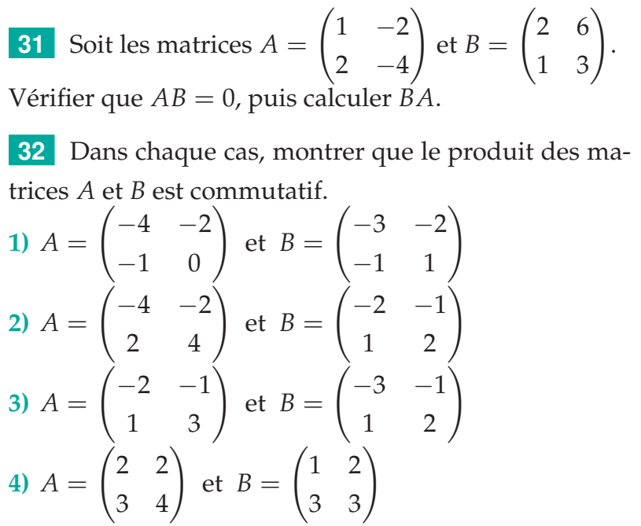
Propriétés
Soit $A$, $B$ et $C$ trois matrices compatibles avec les produits écrits ci-après et soit $k$ un réel.
$(AB)C=A(BC)=ABC$ (associativité)
$A(B+C)=AB+AC$ et $(A+B)C=AC+BC$ (distributivité)
$(kA)B=A(kB)=k(AB)$
$AI=IA=A$ et $A0=0A=0$
Exercices

Slide 26
Puissance d’une matrice carrée
Définition
Soit $A$ une matrice carrée et $n$ un entier naturel.
La puissance $n$-ième de $A$ est la matrice notée $A^{n}$ égale :
au produit de $n$ facteurs $A$ si $n≠0$ ;
à la matrice identité $I$ de même ordre que celui de $A$ si $n=0$
Exemple
Soit $A=\left(\begin{matrix}2 & 0 \\ 0 & −3\end{matrix}\right)$.
Alors, $A^{0}=\left(\begin{matrix}1 & 0 \\ 0 & 1\end{matrix}\right)$ ; $A^{2}=\left(\begin{matrix}2 & 0 \\ 0 & −3\end{matrix}\right)\left(\begin{matrix}2 & 0 \\ 0 & −3\end{matrix}\right)=\left(\begin{matrix}4 & 0 \\ 0 & 9\end{matrix}\right)$.
On peut démontrer par récurrence que, pout tout $n∈ℕ$, $A^{n}=\left(\begin{matrix}2^{n} & 0 \\ 0 & (−3)^{n}\end{matrix}\right)$.

Slide 27
MÉTHODE 2 - Effectuer un calcul matriciel avec la calculatrice
Exercice d’application :
Soit $A=\left(\begin{matrix}1 & −1 & 0 \\ 0 & 1 & −1 \\ −1 & 0 & 1\end{matrix}\right)$ et $B=\left(\begin{matrix}3 & 2 & 1 \\ 2 & 3 & 2 \\ 1 & 2 & 3\end{matrix}\right)$. Calculer $A^{2}−2AB+B^{2}$.
Avec une calculatrice TI
Entrer dans le mode "Matrice" puis le menu "EDIT".
Saisir la taille de la matrice $A$ puis ses coefficients. Pour les coefficients négatifs, utiliser la touche "(-)". Faire de même pour $B$.
Quitter le mode "Matrice" puis y entrer à nouveau et, dans le menu "NOMS", sélectionner la matrice . Compléter la formule et taper "Entrer".

Slide 28
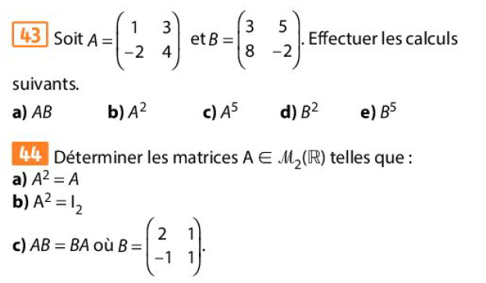
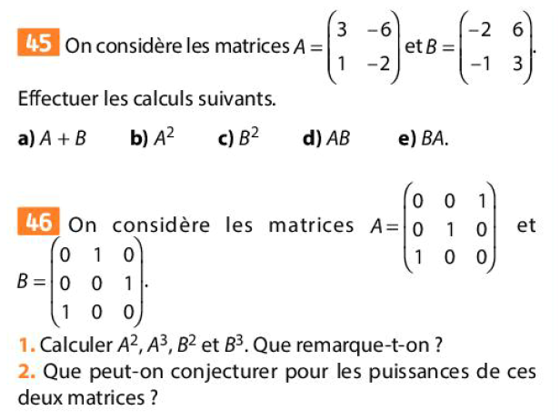
Exercices page 182 et 183 (Magnard – Maths Expertes)

Slide 29
Matrices inversibles
Inverse d’une matrice carrée
Définition – Inverse d’une matrice carrée
Une matrice carrée $A$ d’ordre $n$ est inversible s’il existe une matrice carrée $B$ d’ordre $n$ telle que :
$$AB=BA=I$$
La matrice $B$, notée $A^{−1}$, est appelée la matrice inverse de $A$.
Exemple
Soit $A=\left(\begin{matrix}3 & 5 \\ 4 & 7\end{matrix}\right)$ et $B=\left(\begin{matrix}7 & −5 \\ −4 & 3\end{matrix}\right)$.
$AB=BA=\left(\begin{matrix}1 & 0 \\ 0 & 1\end{matrix}\right)$ donc
$B$ est l’inverse de $A$.

Slide 30
Propriété
Si une matrice est inversible, alors son inverse
est unique.
Preuve
Soit $A$ une matrice inversible ayant deux inverses $B$ et $C$.
On a $B=BI=B(AC)=(BA)C=IC=C$.
Propriété
Ainsi, $B=C$.
Donc, l’inverse de $A$ est unique.
Si $AB=I$, alors
$A$ est inversible et $B=A^{−1}$.
Il suffit donc seulement de vérifier l’une des égalités $AB=I$ ou $BA=I$ pour montrer que $A$ et $B$ sont inverses l’une de l’autre.
Exemple
Soit $A=\left(\begin{matrix}1 & 1 & 0 \\ −2 & −1 & 0 \\ 3 & −2 & 1\end{matrix}\right)$ et $B=\left(\begin{matrix}−1 & −1 & 0 \\ 2 & 1 & 0 \\ 7 & 5 & 1\end{matrix}\right)$.
Alors, $AB=\left(\begin{matrix}1 & 0 & 0 \\ 0 & 1 & 0 \\ 0 & 0 & 1\end{matrix}\right)=I$.
Donc $A$ et $B$ sont inverses l’une de l’autre et on a les égalités $A^{−1}=B$ et $B^{−1}=A$.

Slide 31
Inverse d’une matrice carrée d’ordre 2
Définition – Déterminant d’une matrice carrée d’ordre 2
Le déterminant de la matrice $M=\left(\begin{matrix}a & b \\ c & d\end{matrix}\right)$ est le réel noté
$det(M)$ ou $\left|\begin{matrix}a & b \\ c & d\end{matrix}\right|$
égal à $ad−bc$.
Théorème – Inverse d’une matrice carrée d’ordre 2
La matrice $M=\left(\begin{matrix}a & b \\ c & d\end{matrix}\right)$ est inversible si, et seulement si,
Si $A$ est inversible, alors $A^{−1}=$
$ad−bc≠0$.
$\frac{1}{ad−bc}\left(\begin{matrix}d & −b \\ −c & a\end{matrix}\right)$.

Slide 32
Théorème – Inverse d’une matrice carrée d’ordre 2
La matrice $M=\left(\begin{matrix}a & b \\ c & d\end{matrix}\right)$ est inversible si, et seulement si, $ad−bc≠0$.
Si $A$ est inversible, alors $A^{−1}=\frac{1}{ad−bc}\left(\begin{matrix}d & −b \\ −c & a\end{matrix}\right)$.
Preuve :
Soit $N=\left(\begin{matrix}d & −b \\ −c & a\end{matrix}\right)$.
Si $ad−bc≠0$, alors
Donc $M$ est inversible et son inverse est $\frac{1}{ad−bc}N=\frac{1}{ad−bc}\left(\begin{matrix}d & −b \\ −c & a\end{matrix}\right)$.
Si $ad−bc=0$, alors
Alors, on aurait $PMN=IN=N$ et $PMN=P0=0$ et donc
Alors, $MN=\left(\begin{matrix}a & b \\ c & d\end{matrix}\right)\left(\begin{matrix}d & −b \\ −c & a\end{matrix}\right)=\left(\begin{matrix}ad−bc & 0 \\ 0 & ad−bc\end{matrix}\right)$.
$\frac{1}{ad−bc}MN=I⇔M\left(\frac{1}{ad−bc}N\right)=I$.
$MN=0$.
Supposons alors que $M$ soit inversible, d’inverse $P$.
$N=0$, ce qui est absurde.

Slide 33
Remarque
Toute matrice carrée admet un déterminant et un seul, mais pour un ordre strictement supérieur à 2,
il n’existe pas de formule simple pour le calculer et on utilisera une calculatrice ou un logiciel de calcul formel.
Le déterminant non nul est un critère d’inversibilité d’une matrice carrée de tout ordre.
Exemple
$A=\left(\begin{matrix}3 & 8 \\ 2 & 6\end{matrix}\right)$.
Alors, $det(A)=\left|\begin{matrix}3 & 8 \\ 2 & 6\end{matrix}\right|=3×6−2×8=18−16=2≠0$.
$\frac{1}{2}\left(\begin{matrix}6 & −8 \\ −2 & 3\end{matrix}\right)=\left(\begin{matrix}3 & −4 \\ −1 & 1,5\end{matrix}\right)$.
Ainsi, $A$ est inversible et $A^{−1}=$

Slide 34
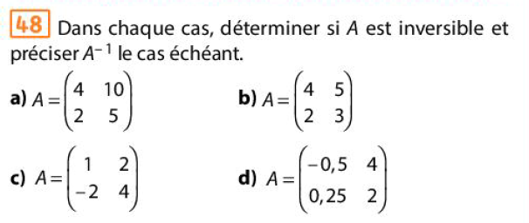
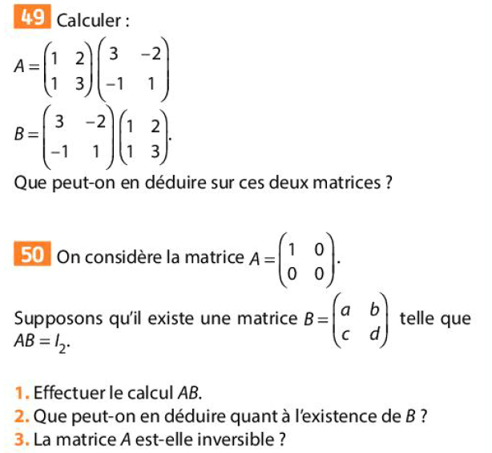
Exercices page 183 (Magnard – Maths Expertes)

Slide 35
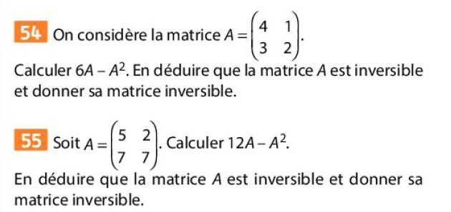
Exercices page 183 (Magnard – Maths Expertes)

Slide 36
Résolution d’un système linéaire
Propriété – Écriture matricielle d’un système
Le système linéaire $\left\{\begin{matrix}ax+by & = & c \\ a′x+b′y & = & c′\end{matrix}\right.$
$\left(\begin{matrix}a & b \\ a′ & b′\end{matrix}\right)\left(\begin{matrix}x \\ y\end{matrix}\right)=\left(\begin{matrix}c \\ c′\end{matrix}\right)$.
a pour écriture matricielle
Preuve :
$$\left(\begin{matrix}a & b \\ a′ & b′\end{matrix}\right)\left(\begin{matrix}x \\ y\end{matrix}\right)=\left(\begin{matrix}c \\ c′\end{matrix}\right)⇔\left(\begin{matrix}ax+by \\ a′x+b′y\end{matrix}\right)=\left(\begin{matrix}c \\ c′\end{matrix}\right)⇔$$
Remarque : Cette propriété se généralise à un système de dimension quelconque.
Exemple : $\left(\begin{matrix}2 & −3 & 1 \\ 3 & −2 & −1\end{matrix}\right)\left(\begin{matrix}x \\ y \\ z\end{matrix}\right)=\left(\begin{matrix}7 \\ −5\end{matrix}\right)$ correspond au système
$\left\{\begin{matrix}ax+by & = & c \\ a′x+b′y & = & c′\end{matrix}\right.$.
$\left\{\begin{matrix}2x−3y+z & = & 7 \\ 3x−2y−z & = & −5\end{matrix}\right.$.

Slide 37
Propriété
Soit $A$ une matrice carrée inversible d’ordre $n$ et $B$ une matrice colonne de taille $n$.
Alors, le système linéaire d’écriture matricielle $AX=B$ admet une unique solution :
le $n$-uplet correspondant à la matrice colonne $A^{−1}B$.
Preuve :
Soit un système linéaire d’écriture matricielle $AX=B$ où $A$ est inversible.
Alors, on a :
$$AX=B$$
$$⇔A^{−1}AX=A^{−1}B$$
$$⇔IX=A^{−1}B$$
$⇔X=A^{−1}B$.

Slide 38
MÉTHODE 3 – Résoudre un système de deux équations à deux inconnues
Exercice d’application :
Résoudre le système linéaire $\left\{\begin{matrix}2x+5y & = & 8 \\ 3x−4y & = & 15\end{matrix}\right.$
Remarque
Un système linéaire d’écriture matricielle $AX=B$ où $A$ n’est pas inversible a soit une infinité de solutions, soit aucune.
Exemple :
Le système $\left\{\begin{matrix}3x+6y & = & a \\ 4x+8y & = & b\end{matrix}\right.$ s’écrit matriciellement $AX=B$ où $A=\left(\begin{matrix}3 & 6 \\ 4 & 8\end{matrix}\right)$.
Or, $det(A)=0$ donc $A$ n’est pas inversible.
Dans le système, multiplions l’équation du haut par 4 et celle du bas par 3. On obtient :
$\left\{\begin{matrix}12x+24y & = & 4a \\ 12x+24y & = & 3b\end{matrix}\right.$ ce qui entraîne que $4a=3b$ toujours vrai, ou jamais.

Slide 39
Exercices page 184 (Magnard – Maths Expertes)

Slide 40
MÉTHODE 4 – Résoudre un système linéaire avec la calculatrice
On passe à l’écriture matricielle du système : $AX=B$.
On vérifie que le déterminant de $A$ est non nul, pour vérifier l’inversibilité de $A$.
On détermine alors $A^{−1}$, puis le produit $A^{−1}B$ pour obtenir la solution.
Exercice d’application :
Résoudre le système linéaire $\left\{\begin{matrix}2x−3y+4z & = & −1 \\ x+y−5z & = & 2 \\ −4x+3y & = & 6\end{matrix}\right.$.
Avec une calculatrice TI
Entrer dans le mode MATRICE puis dans le menu MATH et choisir la commande dét(.
Saisir la matrice en utilisant les crochets "[" (touches y ¯ ) et "]" (touches yj). Pour les coefficients négatifs, utiliser la touche Ì.
Faire "préced" (touchesyÍ) pour revenir dans l’instruction précédente.
Supprimer dét( et la parenthèse finale.
À la suite, appuyer sur la touche — , saisir la matrice colonne $B$ et appuyer sur "entrer".

